Slide 1

Latinalaisamerikkalainen monikulttuurinen nationalismi: nicaragualaisen runoilijan Rubén Daríon ajattelu ja hänen vaikutuksensa meidän päiviimme saakka
Miguel López
10.11.2016

Slide 2
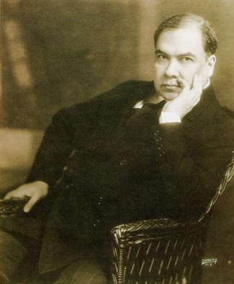
Rubén Darío (1867 – 1916)

Slide 3
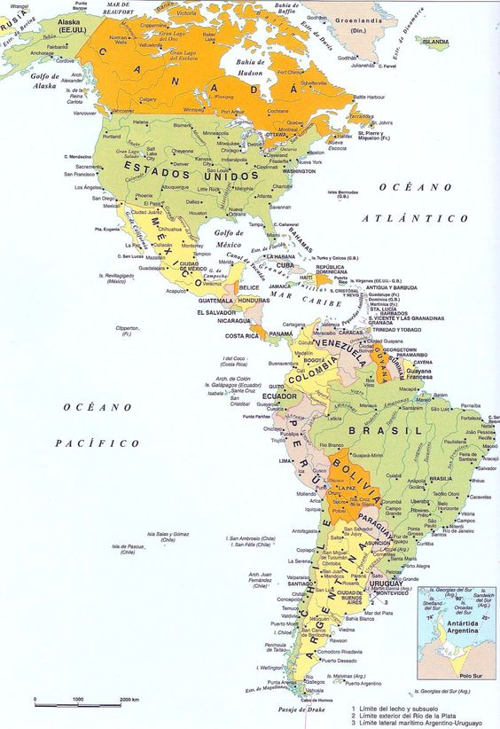

Slide 4
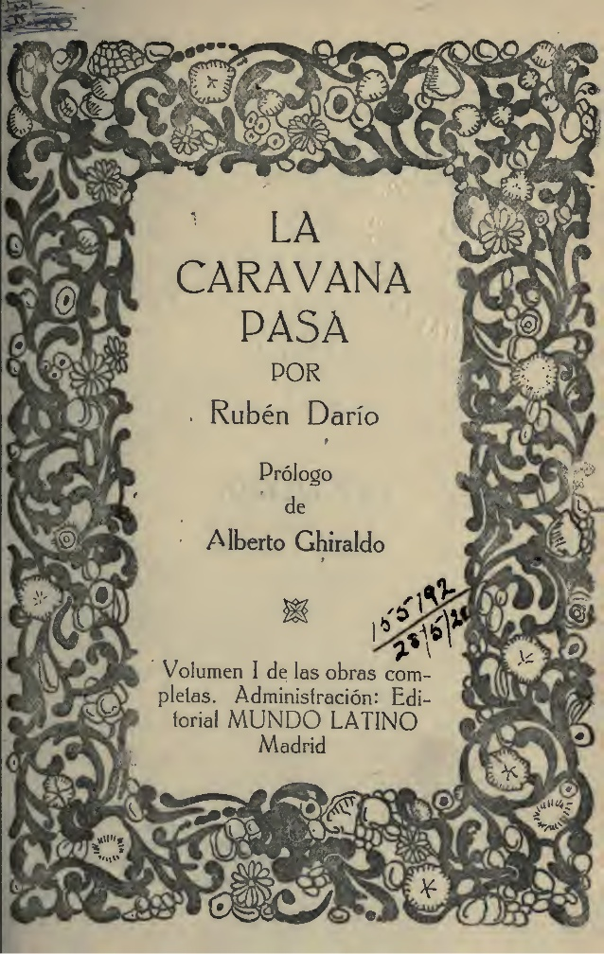

Slide 5
USA hylkää 200-vuotisen Monroen opin
Monroen doktriini on vaikuttanut vahvasti erityisesti Yhdysvaltojen ja Latinalaisen Amerikan suhteisiin. Yhdysvallat katsoi Latinalaisen Amerikan kuuluvan sen vallan piiriin.
Ulkomaat 18.11.2013 klo 22:40 päivitetty 20.11.2013 klo 16:27 YLE - Lähteet: AFP
Yhdysvaltain ulkoministeri John Kerry julisti maanantaina maan hylkäävän Monroen opin, joka on määrittänyt Yhdysvaltain ulkopolitiikkaa melkein 200 vuotta. Erityisen vahvasti Monroen doktriini on vaikuttanut Yhdysvaltojen ja Latinalaisen Amerikan suhteisiin.
Monroen doktriinina tunnetun opin otti käyttöön vuonna 1823 Yhdysvaltain tuolloinen presidentti James Monroe.
Monroen opissa maapallo jaetaan kahteen alueeseen, itäiseen ja läntiseen. Doktriinin mukaan kaikki eurooppalaisten valtioiden yritykset saada haltuunsa alueita Pohjois- tai Etelä-Amerikassa katsottaisiin vihamielisiksi ja Yhdysvallat estäisi tämän tarvittaessa sotilaallisella voimalla. Latinalaisen Amerikan katsottiin kuuluvan Yhdysvaltain vaikutusvallan piiriin. Vastaavasti Yhdysvallat ei puuttuisi Euroopan asioihin.
- Olemme nyt tehneet toisenlaisen valinnan, ja Monroen doktriinin aikakausi on loppu. Yhdysvallat on sanellut läntisen pallonpuoliskon politiikkaa monta vuotta, mutta nyt olemme siirtyneet eteenpäin, totesi Kerry.
Kerryn mukaan Yhdysvallat siirtyy Latinalaisen Amerikan maiden suhteen sanelupolitiikasta yhteistyölinjalle. Kerry sanoi, että jatkossa Yhdysvallat kohtelee Latinalaisen Amerikan maita tasavertaisina kumppaneina, joiden kanssa tehdään yhteistyötä.

Slide 6
MATTI LAITINEN (slides
Vuonna 1846-48 käydyn sodan seurauksena USA kaappasi kolmasosan Meksikon maa-alueesta (Kalifornia, Teksas, New Meksiko ja Arizona).
USA alkoi tukea Kuuban kapinaliikkeitä v. 1849 alkaen aseilla ja rahalla.

Slide 7
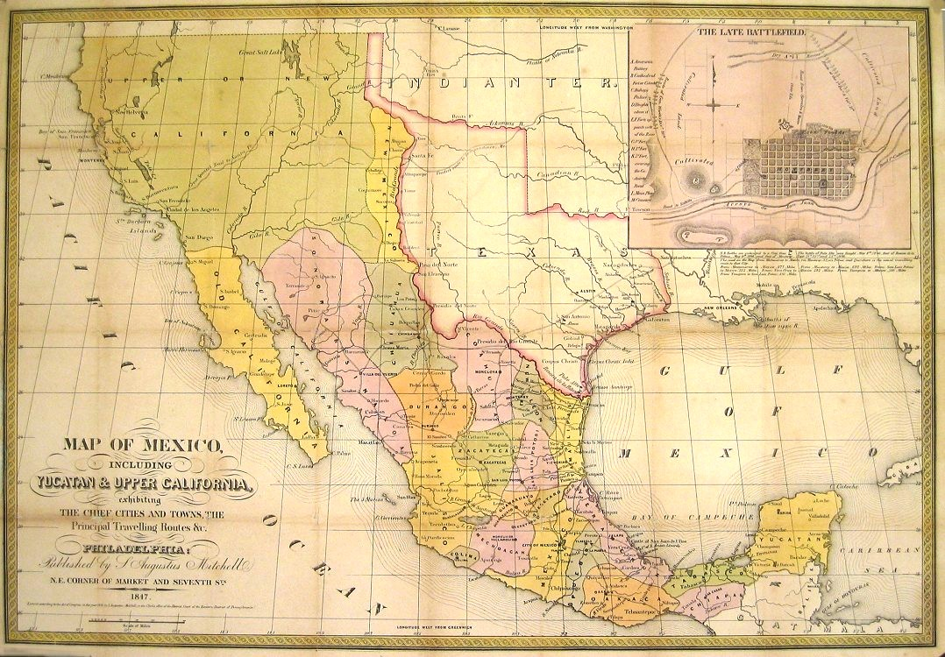

Slide 8
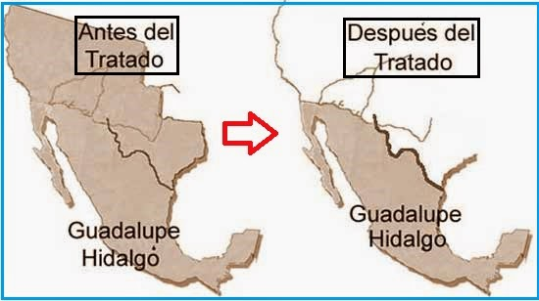

Slide 9
Vuosina 1850-57 USA suoritti neljän interventiota Nicaraguaan. Tennesseeläinen seikkailija William Walker ja hänen palkkasoturinsa valloittivat maan ja laillistivat orjatyövoiman käytön.

Slide 10
Vuonna 1890 USA:n sotajoukot rynnistivät Buenos Airesiin puolustamaan intressejään. Seuraavana vuonna ne kirmasivat lyömään kapinallisia Chileen ja mustia työläisiä Haitiin.
Vuosina 1894-96 miehityksen ja merijalkaväen maihinnousujen kohteina olivat Nicaragua ja Panama. Vuosina 1898-99 merijalkaväki nousi maihin Nicaraguan Bluefieldsissa ja San Juan del Surissa

Slide 11
Vuosina 1895-98 käydyn USA:n ja Espanjan välisen sodan, jonka seurauksena jenkit miehittivät Kuuban, Puerto Ricon, Filippiinit ja Guamin.

Slide 12
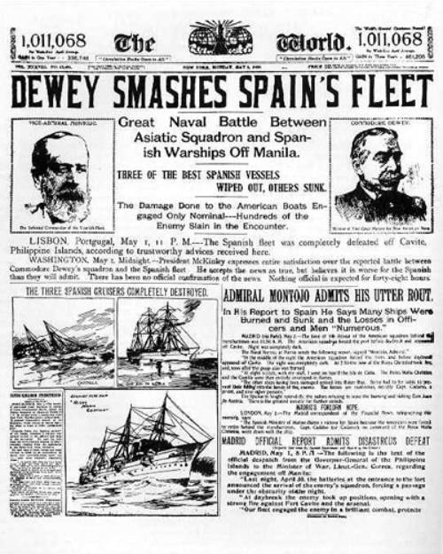
Espanjan–Yhdysvaltain sota (1898)

Slide 13
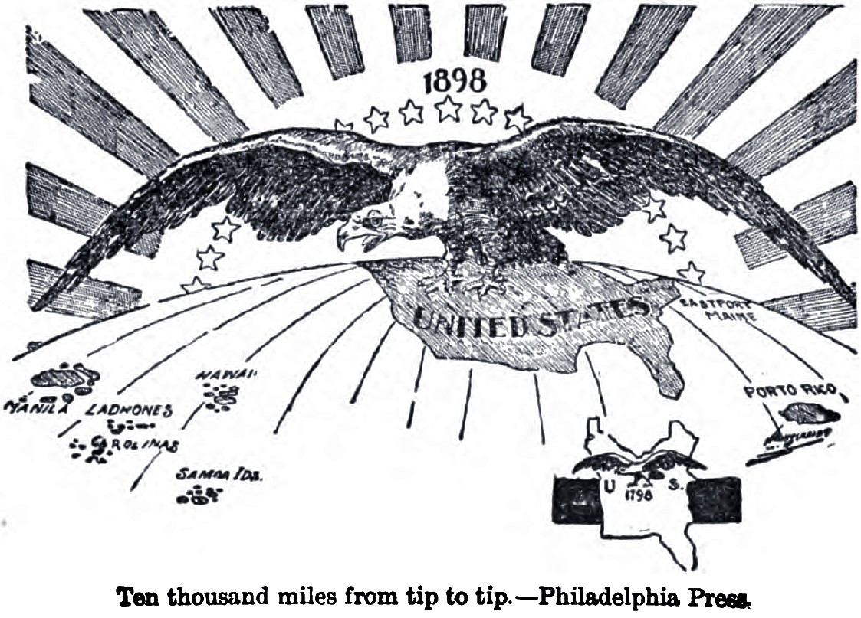

Slide 14
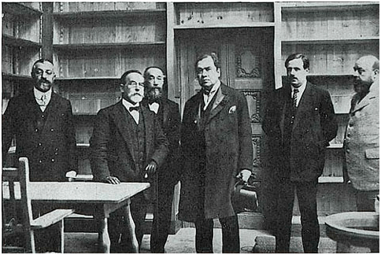

Slide 15
Vuonna 1903 Plattin lainmuutos lisättiin Kuuban perustuslakiin➔ USA:lle oikeuden miehittää saari tarpeensa mukaan.
Samana vuonna, kun neuvottelut Kolumbian kanssa katkesivat, USA lähetti 10 sotalaivaa Panamaan valtaamaan kanavan maa-alueen. Panama kuului tuolloin vielä osana Kolumbiaan.
Panaman kanava rakennettiin v. 1907-14 ja se pysyi USA:n hallinnassa v. 1999.

Slide 16
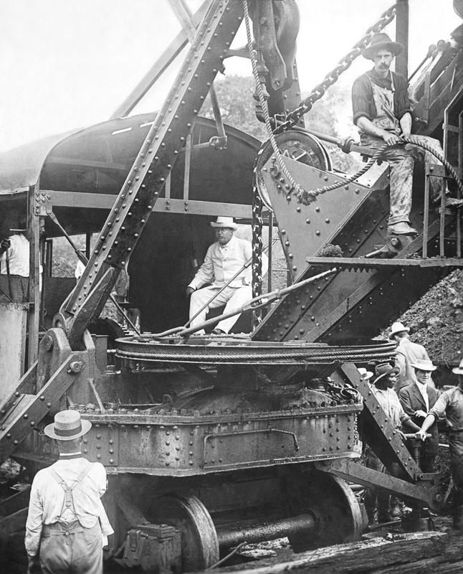

Slide 17
Vuonna 1909 Nicaraguan liberaalien presidentti José Santos Zelaya ehdotti, että amerikkalaisten kaivos- ja banaaniyhtiön tuli maksaa veroa, takavarikoi kirkon maita, laillisti avioeron, harjoitti kauppaa eurooppalaisten yhtiöiden kanssa ja teloitutti kaksi kapinaan osallistunutta jenkkiä. Presidentti sai kenkää USA:n painostuksesta. Uudeksi presidentiksi valittiin amerikkalaisen kaivosyhtiön oma mies Adolfo Diaz. Seuraavana vuonna merijalkaväki saapui tukemaan uutta presidenttiä ja miehitti jälleen maan.

Slide 18
Merijalkaväki v. 1910 ➔ Nicaraguassa. Seuraavina parina vuonna he toimivat rauhaan pakottamistehtävissä ja USA:n taloudellisten etujen suojelijoina Hondurasissa.
Vuonna 1912 maineikas merijalkaväki purjehti Kuubaan rökittämään sokerityöläisten kapinan. Pian sen jälkeen piti miehittää jälleen Nicaragua ja pelastaa Adolfo Diazin hallitus. Kriisin vuoksi järjestettiin vaalit, joissa oli äänioikeutettuja yhteensä 4 000 ja vain yksi ehdokas - nimittäin Diaz. Merijalkaväki majoittuikin maahan saman tien 20 vuodeksi.

Slide 19
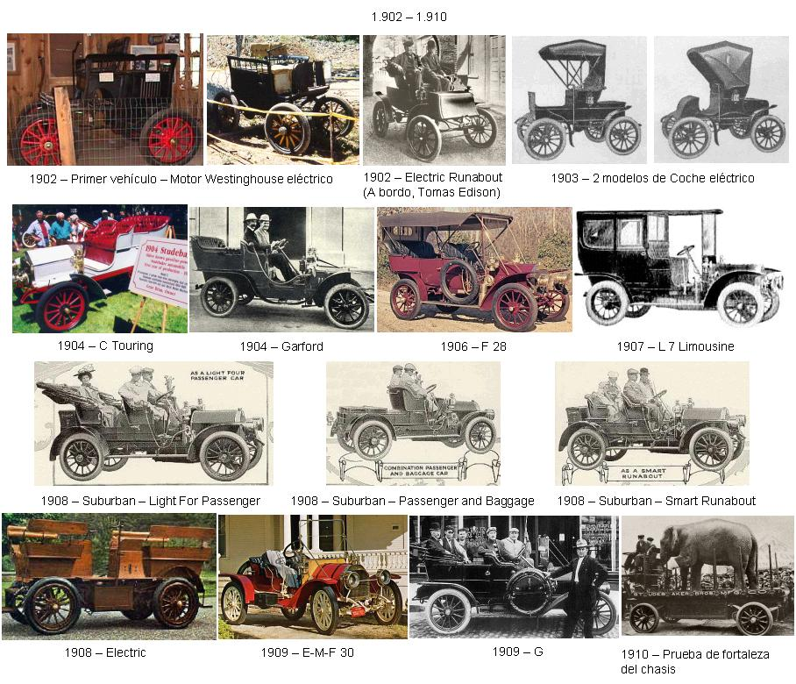

Slide 20
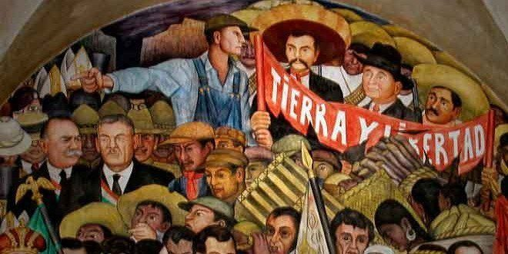
La Revolución Mexicana (1910)

Slide 21
Pancho Villa aloitti v. 1916 toimensa USA:ta vastaan ja hyökkäsi Columbuksen kaupunkiin New Meksikossa ja tappoi 17 amerikkalaista.
Jenkit lähtivät Meksikoon metsästämään Pancho Villaa, mutta eivät saaneet häntä kiinni.

Slide 22
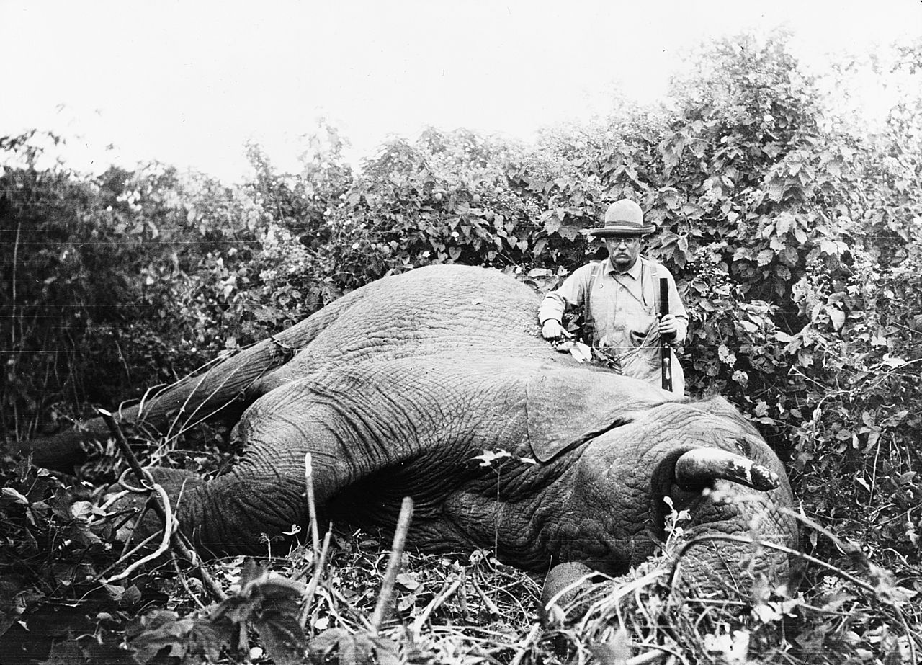
Theodore Roosevelt (1858-1919)

Slide 23
A Roosevelt (1904)
¡Es con voz de la Biblia, o verso de Walt Whitman,
que habría que llegar hasta ti, Cazador!
Primitivo y moderno, sencillo y complicado,
con un algo de Washington y cuatro de Nemrod.
Eres los Estados Unidos,
eres el futuro invasor
de la América ingenua que tiene sangre indígena,
que aún reza a Jesucristo y aún habla en español.
It is with the voice of the Bible, or the verse of Walt Whitman,
that I should come to you, Hunter,
primitive and modern, simple and complicated,
with something of Washington and more of Nimrod.
You are the United States,
you are the future invader
of the naive America that has Indian blood,
that still prays to Jesus Christ and still speaks Spanish.

Slide 24
Mas la América nuestra…
la América del gran Moctezuma, del Inca,
la América fragante de Cristóbal Colón,
la América católica, la América española,
la América en que dijo el noble Guatemoc:
«Yo no estoy en un lecho de rosas»; esa América
que tiembla de huracanes y que vive de Amor,
hombres de ojos sajones y alma bárbara, vive.
Y sueña. Y ama, y vibra; y es la hija del Sol.
Tened cuidado. ¡Vive la América española!
Hay mil cachorros sueltos del León Español.
Se necesitaría, Roosevelt, ser Dios mismo,
el Riflero terrible y el fuerte Cazador,
para poder tenernos en vuestras férreas garras.
Y, pues contáis con todo, falta una cosa: ¡Dios!

Slide 25
But our America…
America of the great Montezuma, of the Inca,
the fragrant America of Christopher Columbus,
Catholic America, Spanish America,
the America in which noble Cuahtemoc said:
"I'm not in a bed of roses"; that America
that trembles in hurricanes and lives on love,
it lives, you men of Saxon eyes and barbarous soul.
And it dreams. And it loves, and it vibrates, and it is the daughter of the Sun.
Be careful. Viva Spanish America!
There are a thousand cubs loosed from the Spanish lion.
Roosevelt, one would have to be, through God himself,
the fearful Rifleman and strong Hunter,
to manage to grab us in your iron claws.
And, although you count on everything, you lack one thing: God!’

Slide 26
Salutación al águila en El canto errante (1907)
Welcome, magical Eagle! With strong and huge wings
You cast your great shadow throughout the South.
In your talons, ringed in the most brilliant red,
You bring in full glory, the color of endless hope,
In your beak, the olive branch of a fertile ground for peace.
Welcome, oh magical Eagle, loved so much by Walt Whitman.
He would have praised you at this Olympic event,
Bearing the noble and magnificent symbol you are
From the throne of Jupiter to the great continent up North…

Slide 27
“E pluribus unum! ¡Gloria, victoria, trabajo!
Tráenos los secretos de las labores del Norte,/
y que los hijos nuestros dejen de ser los rétores latinos,
y aprendan de los yanquis la constancia, el vigor, el carácter”.
“E pluribus unum! Goria, victory, toil!
Bring us the secrets of the labors of the North
And let our sons cease to be Latin rhetoricians,
And learn form the Yankees perseverance, vigor, and carácter”
¡Que la Latina América reciba tu mágica influencia
y que renazca un nuevo Olimpo, lleno de dioses y héroes!

Slide 28
Sobre la Salutación:
“Rubén no concibe sus esperanzas puestas al servicio del imperialismo yanqui, mas sí en la libre América, en el Nuevo Mundo de Paz y de Concordia que abarca, para ponerlos al servicio del hombre, de Norte a Sur todas las latitudes” (Cuadernos Americanos, México, vol. 14, No. 4, julio-agosto, 1942. p. 221).
Juan Larrea

Slide 29
Los Estados Unidos son potentes y grandes.
Cuando ellos se estremecen hay un hondo temblor
que pasa por las vértebras enormes de los Andes
The United States is potent and great.
When you shake there is a deep tremblor
that passes through the enormous vertebrae of the Andes.

Slide 30
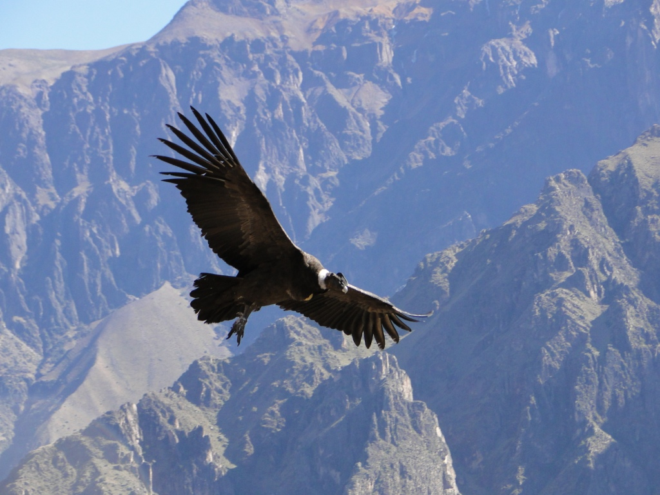
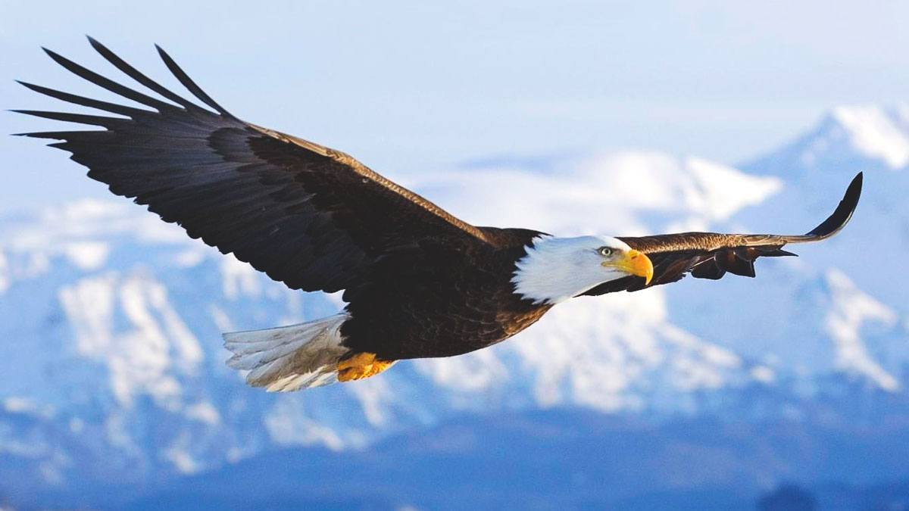

Slide 31
http://www.slideshare.net/nicaraguaeduca?utm_campaign=profiletracking&utm_medium=sssite&utm_source=ssslideview
Slide 21, España contempránea

Slide 32
Poesía
Abrojos. Chile, 1887.
Rimas. Chile, 1887.
Azul...Chile, 1888. 2da edición, ampliada. Guatemala, 1890. 3ra. edición, Argentina, 1905.
Canto épico a las glorias de Chile. Chile, 1887.
Primeras notas,- Epístolas y poemas- , 1885, Nicaragua, 1888.
Prosas profanas y otros poemas. Buenos Aires, 1896. 2da. edición, ampliada, París, 1901.
Cantos de vida y esperanza. Los cisnes y otros poemas. Madrid, 1905.
Oda a Mitre. París, 1906.
El canto errante. Madrid, 1907.
Poema del otoño y otros poemas, Madrid, 1910.
Canto a la Argentina y otros poemas. Madrid, 1914.
Lira póstuma. Madrid, 1919.

Slide 33
Prosa
Los Raros. Argentina, 1896. Segunda edición, aumentada: Madrid, 1905.
España contemporánea. París, 1901.
Peregrinaciones. París, 1901.
La caravana pasa. Paris, 1902.
Tierras solares. Madrid, 1904.
Opiniones. Madrid, 1906.
El viaje a Nicaragua e Intermezzo tropical. Madrid, 1909.
Letras. Madrid, 1911.
Todo al vuelo. Madrid, 1912.
La vida de Rubén Darío escrita por él mismo. Barcelona, 1913.
La isla de oro. 1915, inc.
Historia de mis libros. Madrid, 1916.
Prosa dispersa. Madrid, 1919.

